Slide 1


Slide 2

C语言基础

Slide 3

关键字

Slide 4

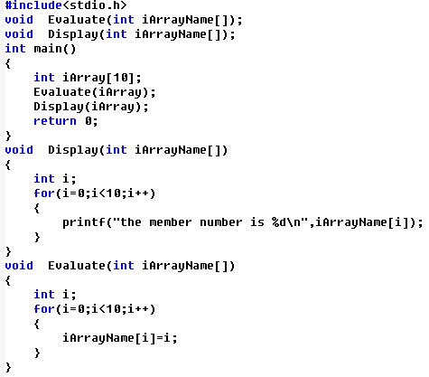
关键字
auto | double | int | struct
break | else | long | switch
case | enum | register | typedef
char | extern | union | return
const | float | short | unsigned
continue | for | signed | void
default | goto | sizeof | volatile
do | while | static | if
（VC6中关键字显示的效果）

Slide 5
标识符

Slide 6
标识符的概念
名字
A
_
8
不能放在第一位
不能为关键字

Slide 7


标识符命名举例
有效命名
无效命名
lastName
count2
不能以数字开头
2count
Count%
非法字符
count
_money
COUNT
我们不同
static
关键字
MyCity
不允许汉字
汉字

Slide 8



标识符通用命名规则
建议标识符命名应直观、易懂
MaxValue
zdz
更直观
建议标识符的命名不要太长
IsTemporaryValue
TmpValue
更简洁
建议常量所有字母应大写
#define MAX 100 ;
更彰显

Slide 9
数据类型

Slide 10
猜猜这是什么类型
6
101
-11
整数
6.1
101.1
-11.1
浮点数
“hello world”
字符串

Slide 11
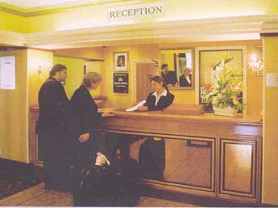
内存如何放数据
请问需要单人间、双人间、四人麻将间还是总统套房呢？
数据各式各样，要先根据数据的需求（即类型）为它申请一块合适的空间，而内存就像一个宾馆。
两个人就住双人间吧

Slide 12
类型与房间
类型
内存空间
旅店房间
对应
char
1字节
单人间
对应
short
2字节
双人间
对应
int
4字节
四人麻将间
对应
double
8字节
总统套房

Slide 13
要知道的类型
关 键 字 | 类 型 | 数 的 范 围 |  | 字 节 数
short | 短整型 | -32768~32767 | 即-2¹⁵~2¹⁵-1 | 2
unsigned short | 无符号短整型 | 0~65535 | 即0~2¹⁶-1 | 2
int | 整型 | -2147483648~2147483648 | 即-2³¹~2³¹-1 | 4
unsigned int | 无符号整型 | 0~4294967295 | 即0~2³²-1 | 4
long int | 长整型 | -2147483648~2147483648 | 即-2³¹~2³¹-1 | 4
unsigned long | 无符号长整型 | 0~4294967295 | 即0~2³²-1 | 4
char | 字符 | -128~127 | 即0~2⁸-1 | 1
float | 单精度 | -3.4e38~3.4e38 | 即-3.4X10³⁸~3.4X10³⁸ | 4
double | 双精度 | -1.7e308~1.7e308 | 即-1.7X10³⁰⁸~1.7X10³⁰⁸ | 8
整型
字符型
浮点型

Slide 14

香水上的字母
char

Slide 15
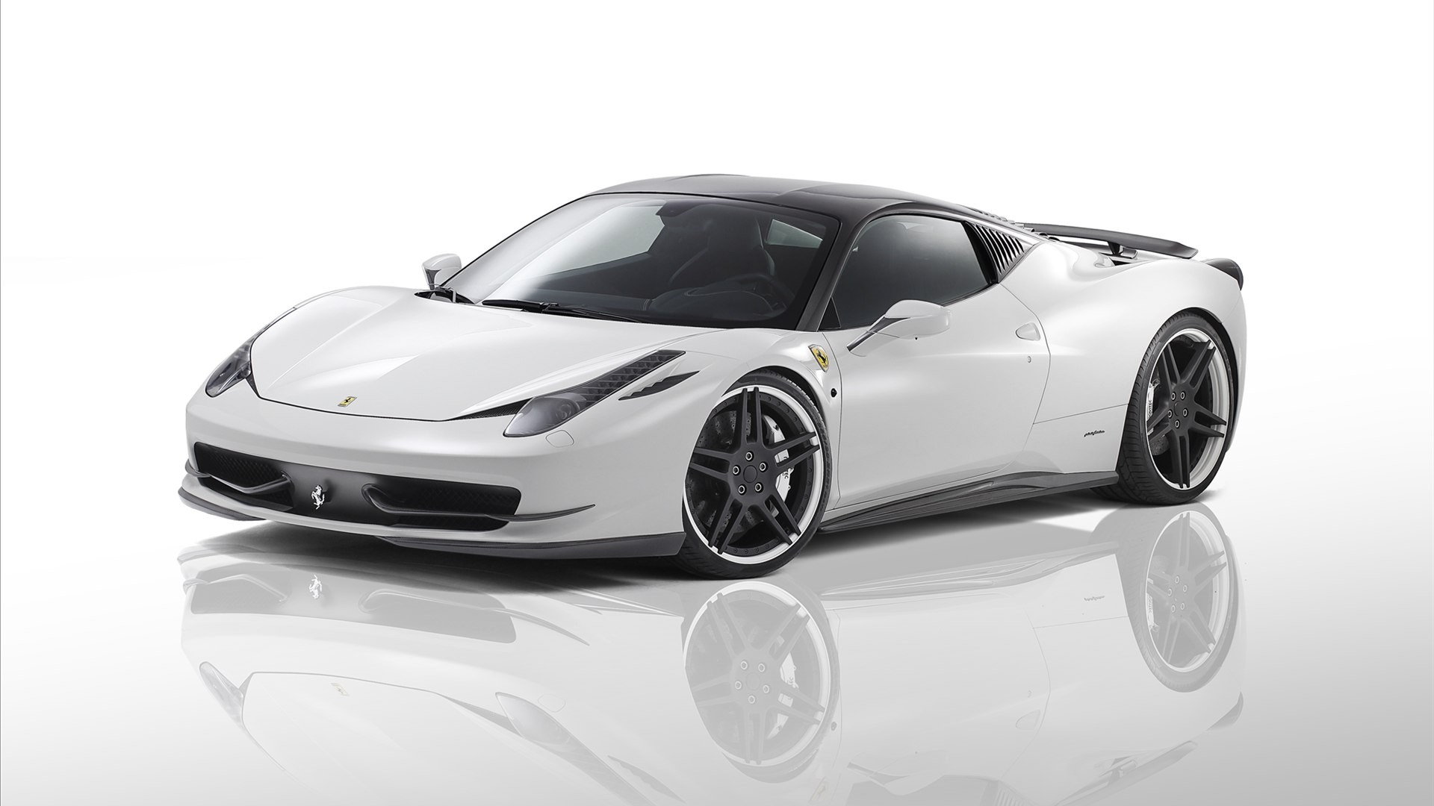
int
一个汽车有多少个零部件

Slide 16
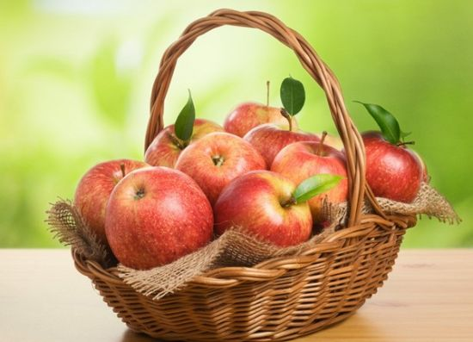
short
筐中苹果的个数

Slide 17
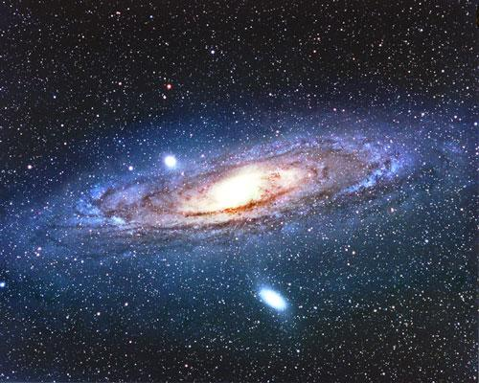
long
宇宙中天体的个数

Slide 18
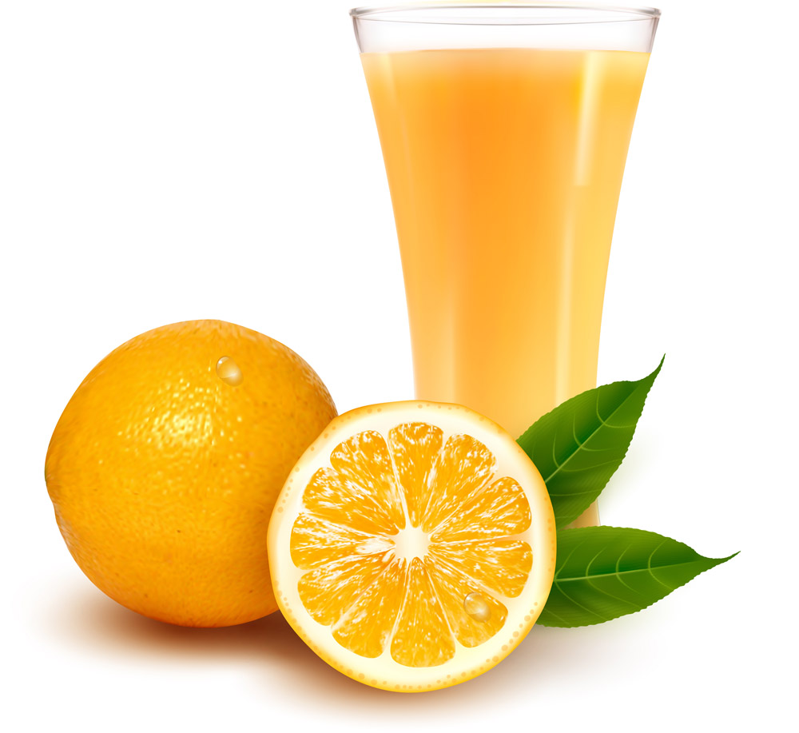
一杯橙汁有多少毫升
float

Slide 19

double
两个城市的距离

Slide 20
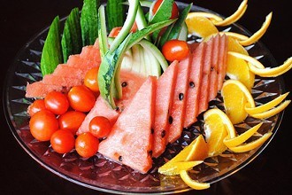
enum
果盘中的水果

Slide 21
关键字
类型
char
int
short
long
float
double
enum
单精度
短整型
双精度
字符
整型
长整型
枚举
猜猜我是谁？

Slide 22
构造类型
iArray[6];
struct Student
{
char cName[20];
char cSex;
int iGrade;
} student1={“HanXue”,“W”,3};
0 | 1 | 2 | 3 | 4 | 5
数组
结构体
union DataUnion
{
int iInt;
char cChar;
float fFloat;
}variable;
共用体

Slide 23
指针类型
p
i
&i
*p
5

Slide 24
空类型
常常有这个字样
void put()
{
语句；
}

Slide 25
常量

Slide 26
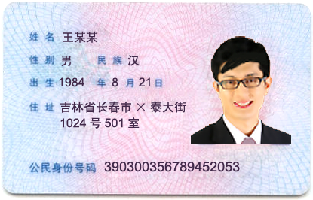
什么是常量
r
圆面积：S = π * r²
常量
固定不变

Slide 27
整型变量
字符型变量
实型变量

Slide 28
整型常量

Slide 29
数 据 类 型 | 长 度 | 取 值 范 围
unsigned short | 16位 | 0～65535
signed short | 16位 | -32768～32767
unsigned int | 32位 | 0～4294967295
signed int | 32位 | -2147483648～2147483647
signed long | 64位 | -9223372036854775808 ~9223372036854775807

Slide 30
八进制 （每位取值0~7）
整 型 常 量
0作为八进制的前缀
016
0101
0127
-255
×
×
×
096
346
038
-2724
1024
5
十六进制 （0~9以及A~F或a~f）
27
0x或0X作为十六进制的前缀
0x16
0X2F
0XFF
默认int类型
×
×
×
9A
0X3N
056

Slide 31



整形数据存储方式
1*2⁰+1*2¹+0*2²+1*2³=11
11的二进制
11取反
11取反后加1

Slide 32
实型常量

Slide 33
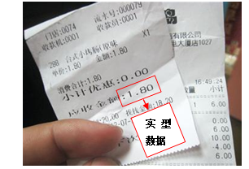

Slide 34
科学计数方式
实 型常 量
SciNum=134.521
-255.1
-2724.2
2.1024
5.5
指数方式
0.27
1.2e20
SciNum1=1.34521e2
1.34521* 10²=134.521
小数表示法
指数表示法1.2 X 10²⁰
SciNum2=5.458e-1
5.458* 10⁻¹=0.5458
默认double类型

Slide 35
字符型常量

Slide 36
字符常量
字符串常量
‘M’
“hello ”
‘F’
‘a’
“sunshine”
‘9’
“One”
“”
‘?’
‘A’
“A”
单个字符
“A”
=
‘A’
+
‘\0’

Slide 37
（1）
字符常量只能包括一个字符，不是字符串
（2）
字符常量是区分大小写的
（3）
字符常量是用单引号作为定界符

Slide 38
转义字符

Slide 39
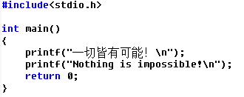
转 义 字 符 | 意 义 | ASCII值
\n | 回车换行 | 10
\t | 横向跳到下一制表位置 | 9
\v | 竖向跳格 | 0x0b
\b | 退格 | 8
\r | 回车 | 13
\f | 走纸换页 | 12
\\ | 反斜杠“\” | 47
\' | 单引号符 | 39
\a | 鸣铃 | 7
\ddd | 1～3位八进制数所代表的字符
\xhh | 1～2位十六进制数所代表的字符
转义字符

Slide 40
符号常量

Slide 41
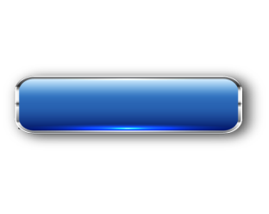
符号常量
#define PAI 3.14
实例
求圆的面积

Slide 42
变量

Slide 43

为什么需要变量
内存地址不好记，怎么办？
[C@60e128
[D@60e123
内存就像旅馆，通过内存中房间的别名找到数据存储的位置。
房间
变量
对应
房间名字
变量名
一个房间
一个变量
房间类型
变量类型
入住的客人
变量值

Slide 44
变量
=
“魔术盒子”
int
short
x
50000
500
y
一个字节
4
2

Slide 45


变量的声明
语法
数据类型 变量名称 = 变量值
变量的值是可以更改的
int a = 1;
long b = 2L;
char c = ‘X’;
a = 3;
b = 30000L;
c = ‘文’;
示例
更改变量的值

Slide 46
整数变量

Slide 47


整型变量
long starNumber= 99876543 ;
宇宙中有多少个天体？
一个汽车有多少个零部件
int partNumber = 96789 ;
short apple = 26 ;
一个箩筐有多少个苹果

Slide 48

年 龄
short age = 18;
或者
int age = 18 ;

Slide 49
整数的四种声明类型
内存空间
旅店房间
对应
byte
1字节
单人间
取值范围： -128-127
short
2字节
双人间
取值范围： -32768-32767
int
4字节
四人麻将间
取值范围： -2147483648-2147483647
long
8字节
总统套房
取值范围： -9223372036854775808-9223372036854775807

Slide 50
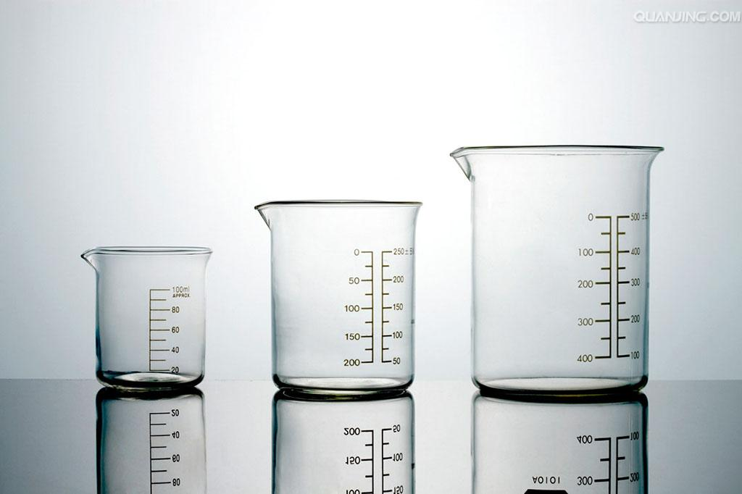
short
int
long
Short值总是可以装进int或者long中
Long值可能装不进int或者short中

Slide 51




整数的默认类型
默认是 int 型
long a = 123456789 * 987654321;
123 + 456
计算结果是int值
long a = 123456789L * 987654321L;

Slide 52
实型变量

Slide 53

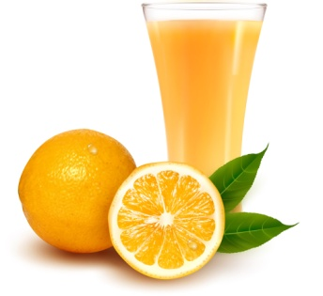
浮点类型变量
double distance = 12299876543 .8;
A市和B市的距离
float volum = 211.3 f;
一杯果汁有多少毫升

Slide 54
浮点数的两种声明类型
内存空间
旅店房间
对应
float
4字节
四人麻将间
取值范围： 1.4E-45-3.4028235E38
double
8字节
总统套房
取值范围：4.9E-324-1.7976931348623157E308

Slide 55
创建浮点类型变量
默认类型！
示例
float a = 1.1F;
float a =1.1F , b = -2.4f;
double a = 3.1415926;
double a = 3.1415926 , b = -123.00005;
double c1 = 1.1D , c2 = 1.2d , c3 = 1.3;
float修饰的值必须加F或者f后缀
double修饰的值可以加D、d后缀或者什么后缀都不加

Slide 56

根据身高和体重计算BMI值
输出数学圆周率的值

Slide 57
字符型变量

Slide 58

字符类型变量
使用char关键字定义字符，并且字符只能用单引号括起来的单个字符
语法
char ch1 = ‘m’；
char ch2 = ‘a’；
char ch3 = ‘g’；
char ch4 = ‘i’；
char ch5 = ‘c’；

Slide 59
检查下面这些是否是合法的字符
‘M’
‘男’
“ch”
×
×
‘bool’
‘5.2’
‘5’
×
×

Slide 60
字符变量值在内存中存储的是字符的ASCII码，即一个无符号的整数，所以允许字符数据进行算术运算
Dec | Hex | 字符
65 | 41 | A
66 | 42 | B
… | … | …
90 | 5A | Z
… | … | …
97 | 6A | a
98 | 6B | b
… | … | …
122 | 7A | z
古怪的整型
char ch1 = ‘b’-’a’；
1
char ch2 = ‘c’+1；
‘d’
char ch3 = ‘a’-32；
‘A’

Slide 61
性 别
(M:男 F：女)
char sex = ‘M’;

Slide 62



如何给char变量赋值单引号？
用转义字符\’
这还不简单？写三个单引号不就行了。
char a = ‘’’;
这位同学你错了，如
果出现三个单引号，
编译器就不知道从哪
开始，从哪结束，肯
定会报错啊。

Slide 63
变量存储类别

Slide 64
auto变量
static变量
register变量
extern变量

Slide 65
auto变量

Slide 66
auto变量
修饰一个局部变量是自动的
auto变量

Slide 67
static变量

Slide 68
static变量
static变量
将始终保持它的值，初始化只在第一次执行时起作用

Slide 69
停车场还剩多少停车位

Slide 70
register变量

Slide 71
register变量
可以提高运行的速度
register变量

Slide 72
entern变量

Slide 73
extern变量
将要用到但尚未定义的外部变量
extern变量

Slide 74
混合运算

Slide 75
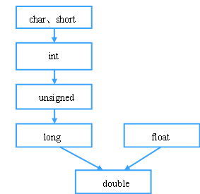
混合运算
10+'a'-1.5+3.2*6
肿么办

Slide 76
小结
本章首先介绍了有关编写程序的一些规范，然后介绍了有关常量的内容，了解有关常量的内容后，引出了有关变量的知识，对变量赋这些常量值，使得在程序中可以使用变量存储数值。最后通过介绍变量的存储类别，进一步说明了有关变量的具体使用情况。

Slide 77


